Slide 1
Session & hook
Module 12
Estimated time:
45 min.
Notes:
每一個章節預估用30分鐘講授課程內容，20分鐘讓學員實做Lab，10分鐘討論或休息。

Slide 2
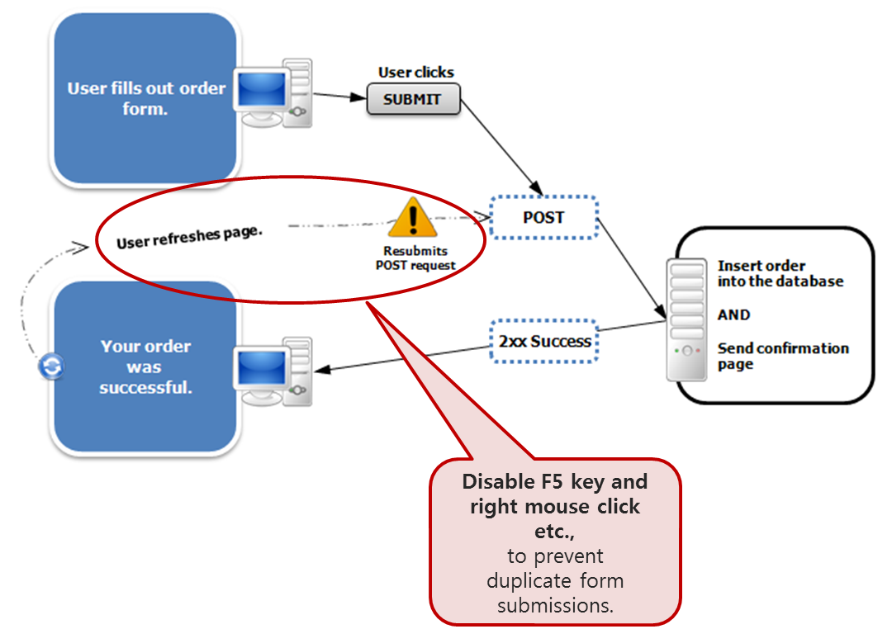
Post/Redirect/Get pattern
當要求重新整理(F5)頁面時，瀏覽器會重複發送的前一個請求。當前一個請求是帶有表單數據的POST請求時，重新整理將導致重複的表單提交。
Notes:
Backpropagation是一種與最優化方結合使用的，用來訓練神經網路的常見方法
https://medium.com/@chih.sheng.huang821/%E6%A9%9F%E5%99%A8%E5%AD%B8%E7%BF%92-%E5%9F%BA%E7%A4%8E%E6%95%B8%E5%AD%B8-%E4%B8%89-%E6%A2%AF%E5%BA%A6%E6%9C%80%E4%BD%B3%E8%A7%A3%E7%9B%B8%E9%97%9C%E7%AE%97%E6%B3%95-gradient-descent-optimization-algorithms-b61ed1478bd7
Learning rate 調整會對訓練有很大影響

Slide 3
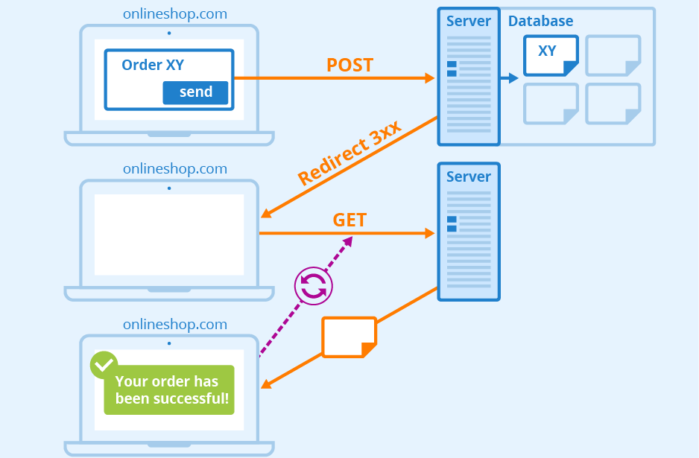
Post/Redirect/Get pattern
最好不要將POST請求作為瀏覽器發送的最後一個請求。可以通過使用redirect() 來回覆POST請求來實現。
當瀏覽器收到redirect()的回覆時，它會發出針對轉址URL的GET請求，這就是它所顯示的頁面。
這樣，最後一個請求是GET，因此refresh命令(按鍵F5)可以按預期工作。
Notes:
Backpropagation是一種與最優化方結合使用的，用來訓練神經網路的常見方法
https://medium.com/@chih.sheng.huang821/%E6%A9%9F%E5%99%A8%E5%AD%B8%E7%BF%92-%E5%9F%BA%E7%A4%8E%E6%95%B8%E5%AD%B8-%E4%B8%89-%E6%A2%AF%E5%BA%A6%E6%9C%80%E4%BD%B3%E8%A7%A3%E7%9B%B8%E9%97%9C%E7%AE%97%E6%B3%95-gradient-descent-optimization-algorithms-b61ed1478bd7
Learning rate 調整會對訓練有很大影響

Slide 4
Session
使用Post/Redirect/Get模式帶來了第二個問題。
當web app處理POST請求時，它可以讀取到表單數據，但是一旦該請求結束，表單數據就會丟失。因為POST請求是通過redirerct()回覆的，所以web app需要存儲表單數據，以便轉址的get請求可以讀取表單數據。
web app可以通過將它們存儲在session中來將它們從一個請求連接到下一個請求。
Notes:
Backpropagation是一種與最優化方結合使用的，用來訓練神經網路的常見方法
https://medium.com/@chih.sheng.huang821/%E6%A9%9F%E5%99%A8%E5%AD%B8%E7%BF%92-%E5%9F%BA%E7%A4%8E%E6%95%B8%E5%AD%B8-%E4%B8%89-%E6%A2%AF%E5%BA%A6%E6%9C%80%E4%BD%B3%E8%A7%A3%E7%9B%B8%E9%97%9C%E7%AE%97%E6%B3%95-gradient-descent-optimization-algorithms-b61ed1478bd7
Learning rate 調整會對訓練有很大影響

Slide 5

Session
要在web app中使用session，要先設置:
app.config[SECRET_KEY]
Session的語法，與Python字典類似
Notes:
Backpropagation是一種與最優化方結合使用的，用來訓練神經網路的常見方法
https://medium.com/@chih.sheng.huang821/%E6%A9%9F%E5%99%A8%E5%AD%B8%E7%BF%92-%E5%9F%BA%E7%A4%8E%E6%95%B8%E5%AD%B8-%E4%B8%89-%E6%A2%AF%E5%BA%A6%E6%9C%80%E4%BD%B3%E8%A7%A3%E7%9B%B8%E9%97%9C%E7%AE%97%E6%B3%95-gradient-descent-optimization-algorithms-b61ed1478bd7
Learning rate 調整會對訓練有很大影響

Slide 6
Session
session 常用屬性/方法
modified ⇒設置為True使session的內容可變
permanent ⇒如果設置為True，則可以設定session的有效時間
app.config[‘permanent_session_lifetime’]
clear() ⇒ 清除session
https://flask.palletsprojects.com/en/1.1.x/api/#flask.Flask.permanent_session_lifetime
Notes:
Backpropagation是一種與最優化方結合使用的，用來訓練神經網路的常見方法
https://medium.com/@chih.sheng.huang821/%E6%A9%9F%E5%99%A8%E5%AD%B8%E7%BF%92-%E5%9F%BA%E7%A4%8E%E6%95%B8%E5%AD%B8-%E4%B8%89-%E6%A2%AF%E5%BA%A6%E6%9C%80%E4%BD%B3%E8%A7%A3%E7%9B%B8%E9%97%9C%E7%AE%97%E6%B3%95-gradient-descent-optimization-algorithms-b61ed1478bd7
Learning rate 調整會對訓練有很大影響

Slide 7
Hook
可以利用Hook建立要函數，這個函數可以在發送請求之前或之後調用。
Request Hook | description
before_request | Registers a function to run before each request.
(deprecated) befor_first_request | (deprecated) a function to run only before the first request is handled. This can be a convenient way to add server initialization tasks.
after_request | Registers a function to run after each request, but only if no unhandled excep‐ tions occurred.
teardown_request | Registers a function to run after each request, even if unhandled exceptions occurred.

